Slide 1
Função Modular
Funções definidas por partes ( por várias sentenças)
03/06/2022

Slide 2

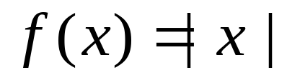
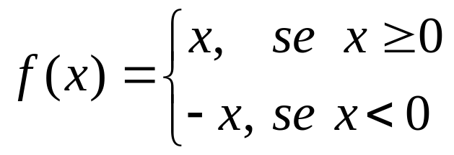
Função Modular

Slide 3
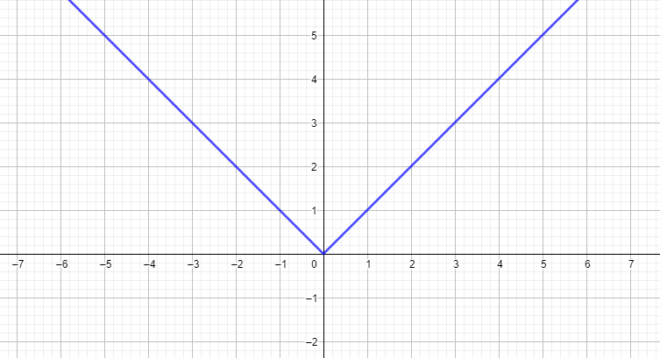
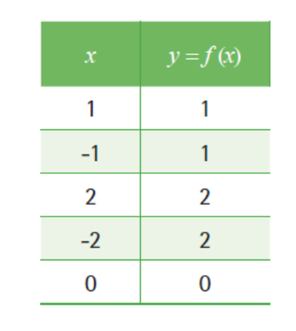
Gráfico

Slide 4



Domínio:
Imagem:
Raiz da função ( zero da função): x=0
A função é crescente para
É decrescente para x<0
Valor mínimo: y=0
A função é par: f(x)=f(-x), pois |x|= |-x|

Slide 5
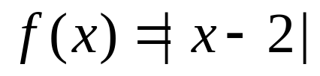
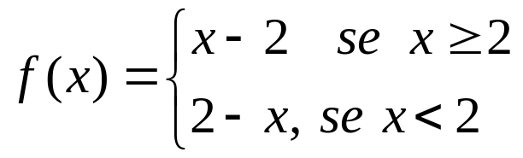
Exemplo:

Slide 6
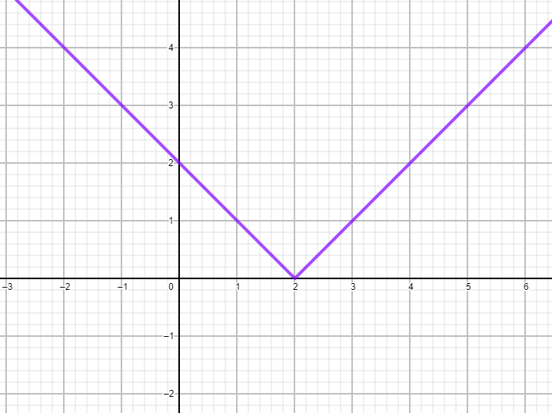
Exemplo:

Slide 7
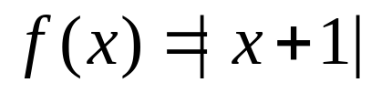
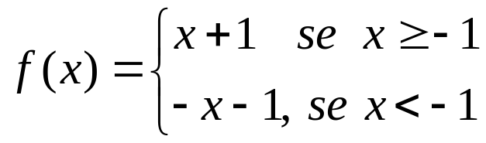
Exemplo:

Slide 8
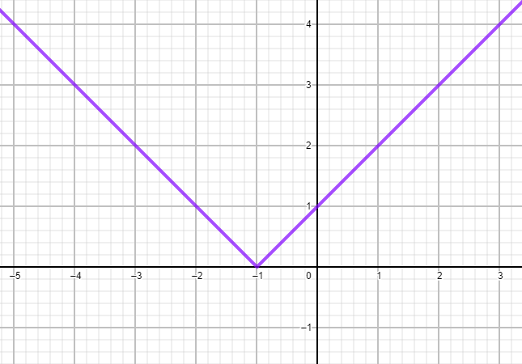
Exemplo:

Slide 9
Funções definidas por partes
Tributos, contas que pagamos são calculados com várias faixas de tarifas e alíquotas. Contas de luz, imposto de renda...
A função que descreve o valor a ser pago é definida por partes, ou seja, há uma função para cada intervalo de tarifa ou alíquota.

Slide 10
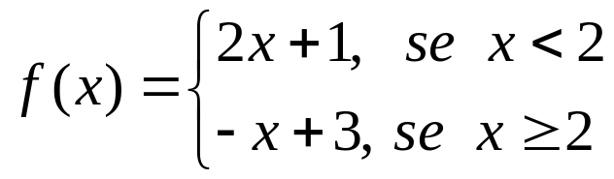
Exemplo:

Slide 11
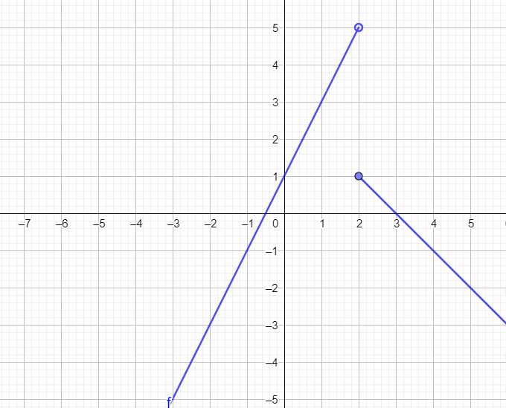
Exemplo:

Slide 12
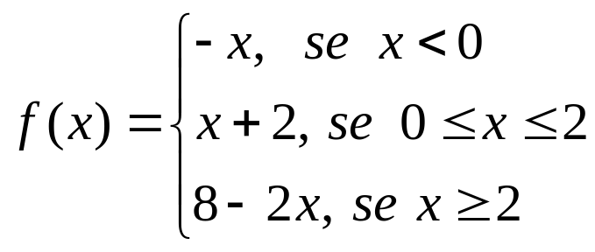
Exemplo:

Slide 13
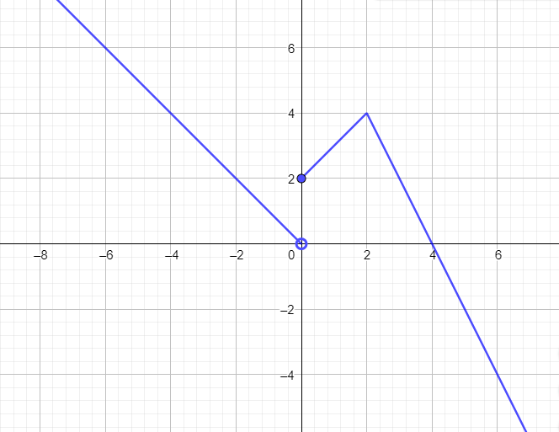
Exemplo:

Slide 14
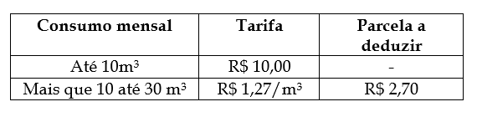
Exemplo:
Suponha que as tarifas de abastecimento de água cobradas por uma companhia para uma determinada categoria residencial social sigam as regras apresentadas na tabela a seguir:
Escreva a função C que fornece o custo mensal em função em relação ao consumo x, em m³ e esboce o gráfico.

Slide 15
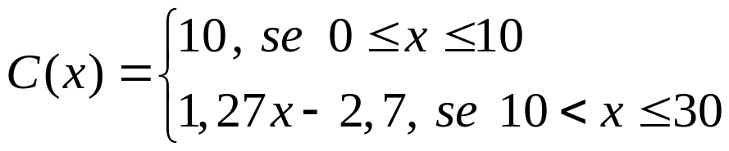
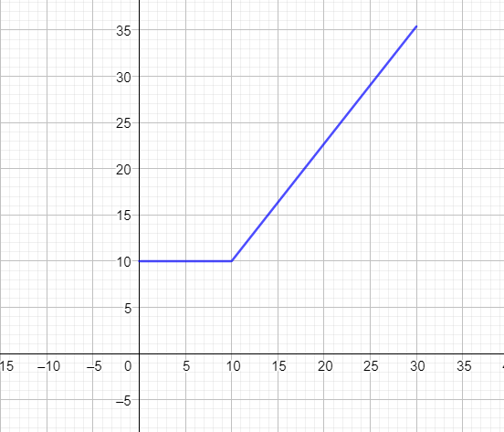

Slide 16
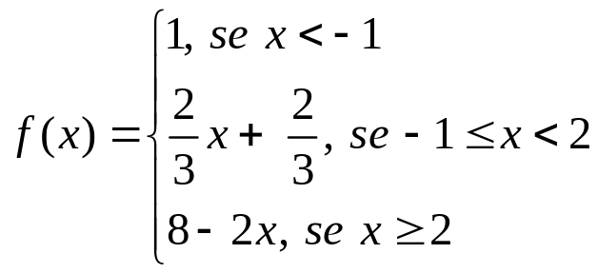

Slide 17
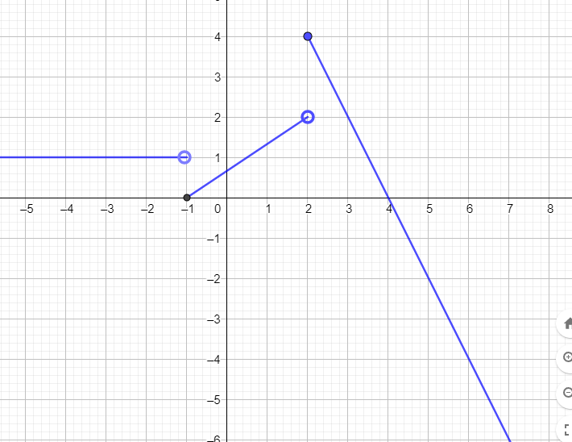

Slide 18
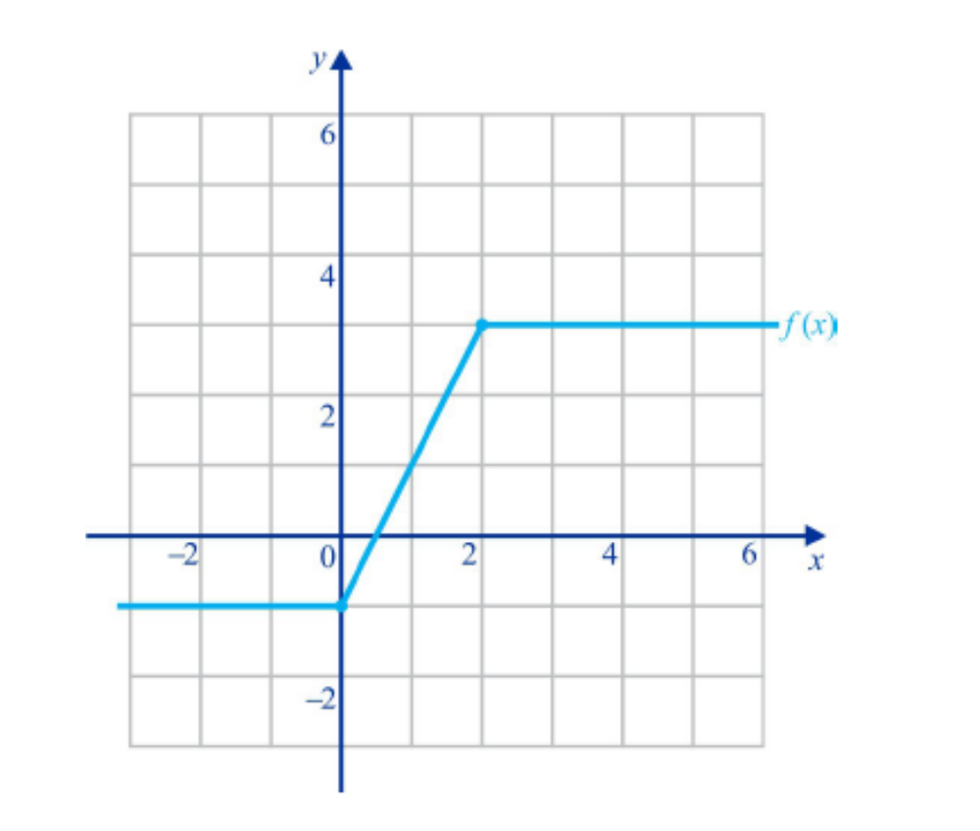
Escreva a expressão da função cujo gráfico está ao lado:

